Slide 1
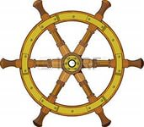
Литературная викторина
По романам Жюля Верна

Slide 2
Задание 1.
Назовите как можно больше романов о путешествиях и приключениях

Slide 3
Задание 2. Определите, к какому роману Жюля Верна относится иллюстрация:

Slide 4
Задание 2. Определите, к какому роману Жюля Верна относится иллюстрация:

Slide 5
Задание 2. Определите, к какому роману Жюля Верна относится иллюстрация:

Slide 6
Задание 2. Определите, к какому роману Жюля Верна относится иллюстрация:

Slide 7
Задание 2. Определите, к какому роману Жюля Верна относится иллюстрация:

Slide 8
Задание 3. Найдите значения слов в словарях

Slide 9
4. Блиц-опрос по роману «Таинственный остров».

Slide 10
5. Конкурс капитанов

Slide 11
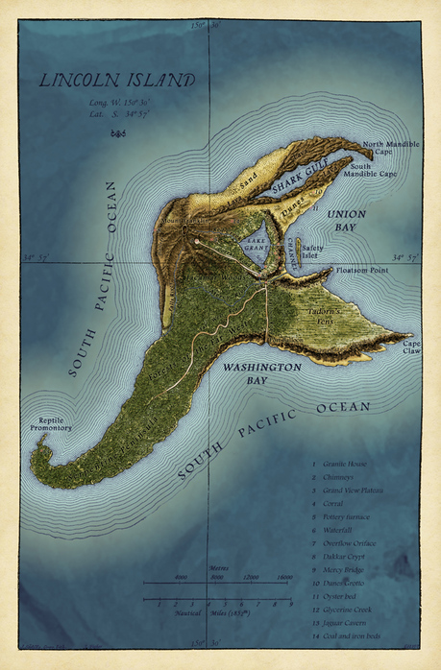
Спасибо за игру!

